Slide 1
SC 3.3 Podpora pořizování a uplatňování dokumentů územního rozvoje Centrum pro regionální rozvoj České republiky
Ing. Pavla Bártíková
10. 11. 2017

Slide 2
Centrum pro regionální rozvoj České republiky
Státní příspěvková organizace zřízená zákonem č. 248/2000 Sb., o podpoře regionálního rozvoje, a řízená Ministerstvem pro místní rozvoj ČR.
20 let zkušeností s hodnocením a kontrolou projektů.
V tomto programovém období (2014-2020) - zprostředkující subjekt pro Integrovaný regionální operační program (IROP).
Kontrolní subjekt pro přeshraniční operační programy
- nyní - Cíl 2, v minulém období - Cíl 3
Hostitelská organizace pro pracoviště Enterprise Europe Network
- poradenství pro malé a střední podnikatele

Slide 3
IROP – Integrovaný regionální program
Řídicí orgán
poskytovatel dotace
řízení programu
příprava výzev a pravidel pro žadatele a příjemce
Zprostředkující subjekt
Průvodce/kontrolor realizací vašeho projektu:
konzultace
příjem a hodnocení žádostí o podporu
administrace změn, zpráv o realizaci, zpráv o udržitelnosti
kontroly na místě, kontroly žádostí o platbu

Slide 4
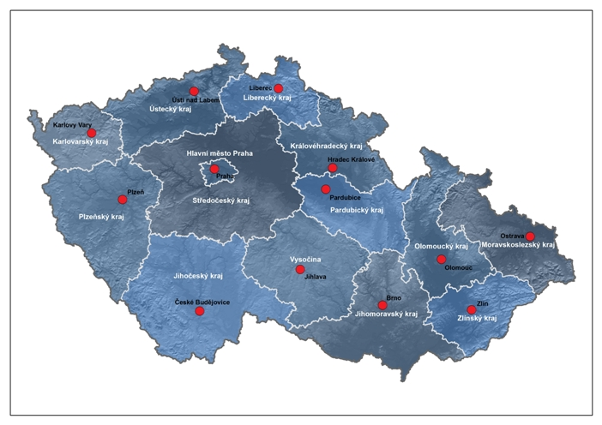
Centrum pro regionální rozvoj České republiky
Síť územních odborů pro IROP - v každém krajském městě, celkem 13 kanceláří
Sídlo centrály – U Nákladového nádraží 3144/4, Praha 3.

Slide 5
Územní odbor IROP pro Jihočeský kraj
Administruje všechny projekty ve SC 3.3 Podpora pořizování a uplatňování dokumentů územního rozvoje - 2. výzva – územní plány, změny ÚP
- 3. výzva – regulační plány
- 9. výzva – územní studie (včetně ÚS krajiny)
České Budějovice
L. B. Schneidera 362/22
budova
Zdravotního ústavu
1.patro

Slide 6
Územní odbor IROP pro Jihočeský kraj
Ředitelka odboru
Ing. Naděžda Burešová
tel: 381 670 029 nebo 721 971 019 ; e-mail: nadezda.buresova@crr.cz
Vedoucí oddělení realizace
Ing. Petr Bouška - tel: 381 670 031, 703 186 860; e-mail: petr.bouska@crr.cz
Administrátor monitorovacího systému
Ing. Kateřina Špírková
tel: 381 670 021, 703 186 862; e-mail: katerina.spirkova@crr.cz
Specialisté na administraci veřejných zakázek
Ing. Lucie Balounová
tel: 381 670 035, 703 186 863; e-mail: lucie.balounova@crr.cz
Ing. Iva Jašková - tel: 381 670 024, 703 186 866; e-mail: iva.jaskova@crr.cz

Slide 7
Komunikace/konzultace při realizaci projektu
Portál ISKP14+ (jako součást MS2014+) je určen pro příjemce pro správu projektů po celou dobu jejich životního cyklu.
Každý projekt má přiřazeného manažera projektu – kontakt zaslán depeší přes monitorovací systém.
Přehled projektových
manažerů oddělení realizace
najdete také na webu CRR:
http://www.crr.cz/cs/kontakty/
kontakty-irop/jihocesky-kraj/

Slide 8
Pravidla pro žadatele a příjemce
Základní informační materiály pro příjemce při realizaci projektů – nutné sledovat aktuálně platné dokumenty:
Obecná pravidla pro žadatele a příjemce
závazná pro všechny specifické cíle a výzvy
upravují realizaci projektů, zadávání zakázek, účetnictví, archivaci, publicitu, monitorování projektů, změny v projektech, nesrovnalosti, financování, udržitelnost, námitky a stížnosti, kontroly a audity a další
Specifická pravidla pro žadatele a příjemce
pro každou výzvu samostatný dokument
upravují podporované aktivity, způsobilé výdaje, povinné přílohy a další
uvedeny u každé výzvy
http://www.dotaceeu.cz/cs/Microsites/IROP/Tema/Uzemni-rozvoj

Slide 9
Pravidla pro žadatele a příjemce
Důležité přílohy Obecných pravidel:
č. 18 – Postup zadávání žádostí o změnu v MS2014+
Změny související s danou etapou je třeba oznámit formou žádosti o změnu před koncem etapy (nejpozději poslední den etapy).
Jedná se zejména o aktualizaci rozpočtu a převedení nevyčerpaných prostředků do následujících etap, změny finančního plánu, prodloužení této etapy nebo celého projektu.
Pokud bude žádost o změnu, která se vztahuje k dané etapě, předložena po konci etapy, jedná se o pozdní předložení dle Podmínek k Rozhodnutí o poskytnutí dotace (podléhá sankci!).
Žadatel má povinnost oznámit změny, které v projektu nastanou i v době udržitelnosti projektu.

Slide 10
Pravidla pro žadatele a příjemce
Přílohy Obecných pravidel:
č. 26 – Postup pro vyplňování Zjednodušené žádosti o platbu a Zprávy o realizaci v MS2014+
Průběžnou/závěrečnou ZoR a ŽoP projektu předloží příjemce v MS2014+ do 20 pd od:
- ukončení etapy/projektu = vložení (návrh na vložení) dat o studii do Evidence územně plánovací činnosti po schválení možnosti jejího využití pořizovatelem
Další ŽoP a ZoR lze podat až po schválení předchozí ŽoP a ZoR ve druhém stupni (ŘO IROP).
vydání prvního právního aktu
Průběžnou/závěrečnou ZoR a ŽoP projektu není možné podat v MS2014+ před účinností prvního právního aktu.
- schválení žádosti o změnu (změna se týká dané etapy)
Zprávu je možné podat až po uzavření změnových řízení.

Slide 11
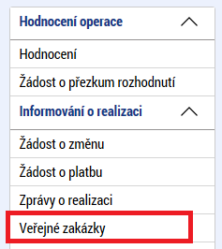
Pravidla pro žadatele a příjemce
Přílohy Obecných pravidel:
Nově:
č. 36 – Postup pro práci s modulem veřejné zakázky
nová záložka Veřejné zakázky – podávání změn či nových VZ pouze přes tuto záložku, nikoli přes ZoR či ŽoZ

Slide 12
Pravidla pro žadatele a příjemce
Přílohy Specifických pravidel:
P3 – Metodické listy indikátorů
V každém projektu Výzvy č.9 byl povinně zvolen - indikátor výsledku:
9 02 10 Plocha území pokrytá územním plánem, regulačním plánem a územní studií
Cílovou hodnotou je plocha pokrytá územními studiemi při realizaci daného projektu.
V případě územní studie krajiny, zpracovávané pro celý správní obvod ORP, žadatel použije rozlohu správního obvodu podle statistických údajů.
U ostatních územních studií je cílová hodnota je prostým součtem ploch všech územních studií, plánovaných v projektu.
Příjemce je povinen se Závěrečnou ZoR projektu vložit do MS2014+ přílohu obsahující datový soubor formátu shapefile (.shp) – všechny soubory!, kde bude ve formě polygonu vymezeno řešené území územní studie a z tohoto souboru bude možné v prostředí GIS určit přesnou lokaci a rozlohu územní studie.
Akceptovatelná odchylka dosažené hodnoty jsou 2 % z cílové hodnoty.
Případně je nutné s předstihem iniciovat změnové řízení - jinak je stanovena sankce!

Slide 13
Udržitelnost
Udržitelnost je doba, po kterou příjemce musí zachovat výstupy projektu včetně indikátorů.
Doba udržitelnosti je stanovená na pět let od provedení poslední platby příjemci ze strany ŘO IROP, tzn. od data nastavení centrálního stavu PP41 – „Projekt finančně ukončen ze strany ŘO“ v MS2014+. V této chvíli se vygeneruje plán Zpráv o udržitelnosti. CRR příjemce informuje o zahájení doby udržitelnosti.
Zveřejnit územní studii do pěti pracovních dnů od vložení dat (nebo po podání návrhu) o studii do Evidence územně plánovací činnosti po schválení možnosti jejího využití pořizovatelem, na internetových stránkách obce s rozšířenou působností a mít územní studii takto zveřejněnou po celou dobu udržitelnosti,
Mít územní studii vloženou v Evidenci územně plánovací činnosti od data vložení po celou dobu udržitelnosti.
Územní studie veřejného prostranství musí být zpracovaná na veřejná prostranství v souladu s územními plány pro vybrané území správního obvodu ORP.
Zprávy o udržitelnosti projektu příjemce předkládá:
každoročně po dobu 5 let a to vždy do 10. pracovního dne po uplynutí dalšího roku

Slide 14
Fyzická kontrola
Interim fyzická kontrola
Na základě výsledků administrativního ověření ZoR a ŽoP nebo analýzy rizik může CRR provést monitorovací návštěvu, veřejnosprávní administrativní kontrolu nebo veřejnosprávní kontrolu na místě realizace projektu.
Ex - post fyzická kontrola
Provádí se v období udržitelnosti, tj. v období pěti let od ukončení financování projektu ze strany ŘO. Typy kontrol v období udržitelnosti jsou monitorovací návštěva, administrativní ověření nebo veřejnosprávní kontrola.
U každého projektu by měla být uskutečněna fyzická kontrola buď v průběhu realizace projektu nebo během jeho udržitelnosti.

Slide 15
Děkuji vám za pozornost.
Ing. Pavla Bártíková
metodik pro řízení administrace programu
specialista pro SC 3.3
Centrum pro regionální rozvoj České republiky
tel.: 725 793 625
e-mail: pavla.bartikova@crr.cz
10.11.2017

